Slide 1
Click Pastoral No. 69 Recursos para la Pastoral Familiar a partir del X Encuentro Mundial de las Familias

Slide 3
Click Pastoral No. 69
CONACED Nacional te invita a revivir el X Encuentro mundial de las familias celebrado en Roma del 22 al 26 de junio de 2022. Para ello hemos organizado los insumos que ha dejado este encuentro de manera cronológica para su fácil consulta. Conviene difundir este material entre las familias de nuestros colegios, al tiempo que puede ser abordado por el equipo de pastoral familiar en algunos de los espacios de encuentro directo que se tienen con ellas.

Slide 4
Click Pastoral No. 69
Día uno – 22 de junio de 2022
Tema: Apertura de la reunión
Transmisión del festival de las familias: https://www.youtube.com/watch?v=NRIJfd0IShY
Discurso del Santo Padre en el festival de las familias: https://www.vatican.va/content/francesco/es/speeches/2022/june/documents/20220622-incontromondiale-famiglie.html

Slide 5
Click Pastoral No. 69
Día dos – 23 de junio de 2022
Tema: Amor de familia
Transmisión del Encuentro Parte Uno:
https://www.youtube.com/watch?v=4ThabBgqxOI
Transmisión del Encuentro Parte Dos:
https://www.youtube.com/watch?v=EGOsdn6D5dE

Slide 6
Click Pastoral No. 69
Día tres – 24 de junio de 2022
Tema: La Vocación
Transmisión Del Encuentro Parte Uno: https://www.youtube.com/watch?v=iAx8c7A23RE&t=842s
Transmisión del Encuentro Parte Dos: https://www.youtube.com/watch?v=-K1cLgMWerM&t=23s

Slide 7
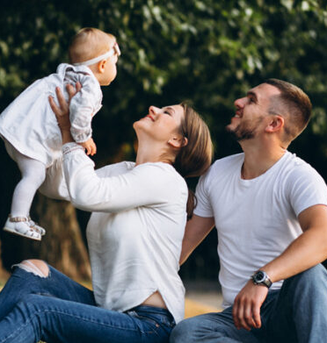
Click Pastoral No. 69
Día cuatro – 25 de junio de 2022
Tema: Camino de la Santidad
Transmisión del Encuentro Parte única: https://www.youtube.com/watch?v=OrpQECxaeCo
Transmisión Santa Misa con el Papa Francisco: https://www.youtube.com/watch?v=1-b2JdUqzNc
Homilía del Santo Padre: https://www.vatican.va/content/francesco/es/homilies/2022/documents/20220625-omelia-famiglie.html
Envío misionero a las Familias por parte del Papa (El envío se hizo al cierre de la Santa Misa de hoy 25 de junio):
https://www.vaticannews.va/es/papa/news/2022-06/wmof22-enviomisioneroalasfamilias-papafrancisco.html

Slide 8
Click Pastoral No. 69
Discursos y pronunciamientos de toda la Jornada: https://www.romefamily2022.com/es/press-kit/

Slide 9
Para profundizar:
https://viapastoral.blogspot.com/2022/07/recursos-para-la-pastoral-familiar.html
Camilo E. Rodríguez F. Director de Pastoral – CONACED
pastoralconaced@conaced.edu.co
Tel.:3184320369
www.conaced.edu.co

